Slide 1
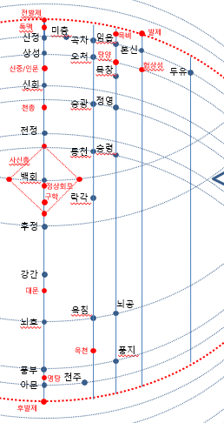
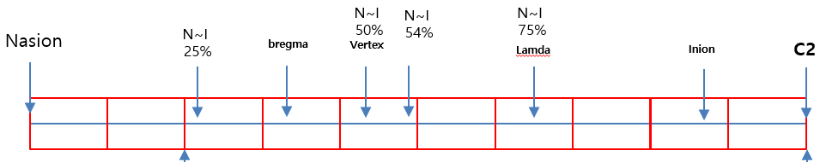
GV24
GV23
GV22
GV21
GV20
GV19
GV18
GV17
GV16
GV15

Slide 2
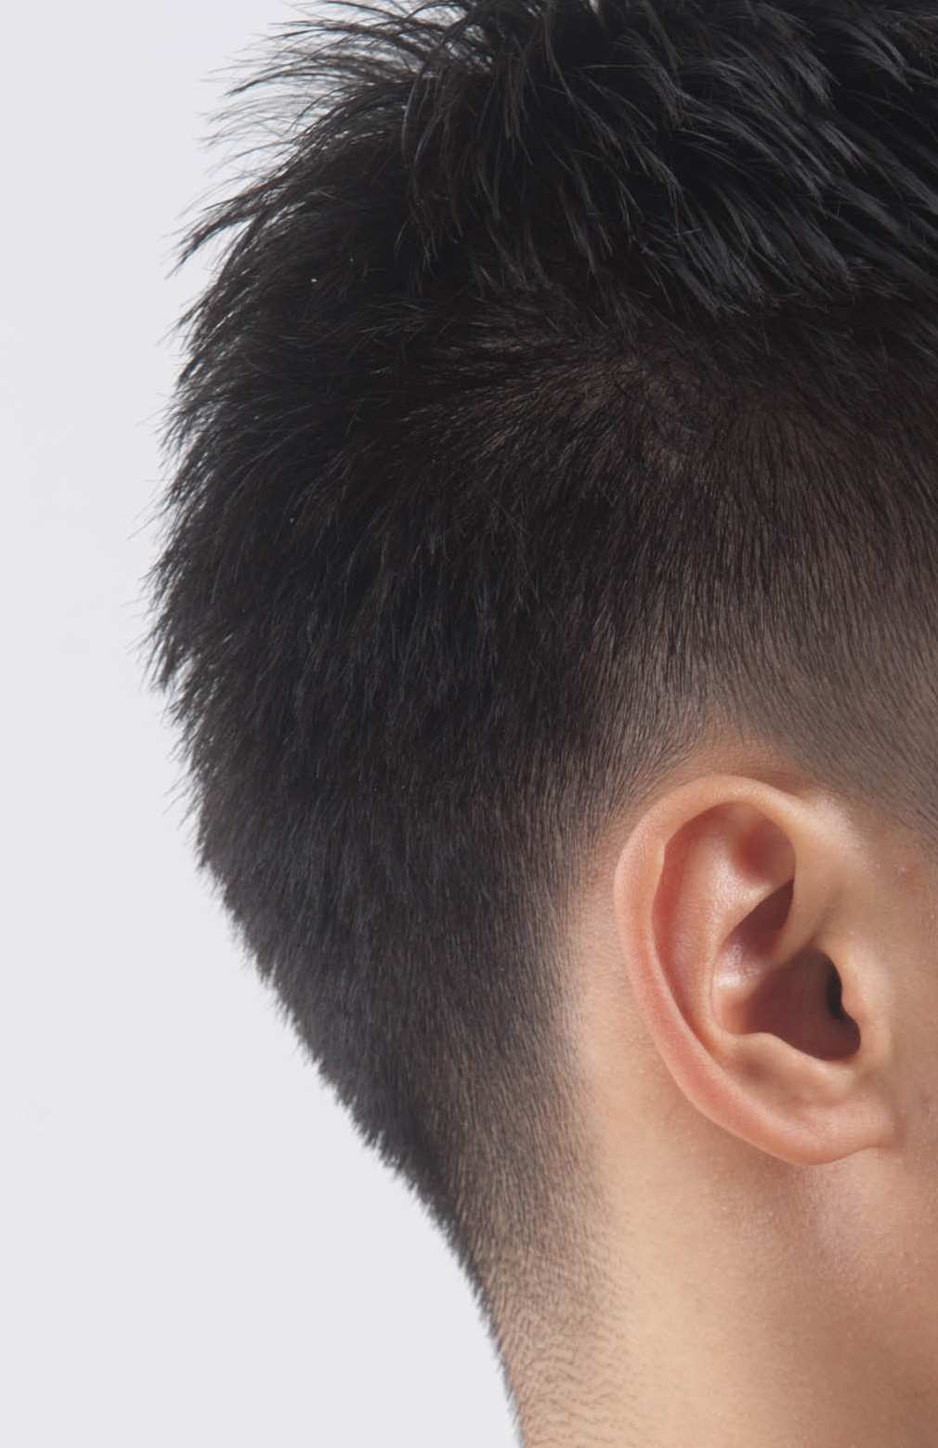
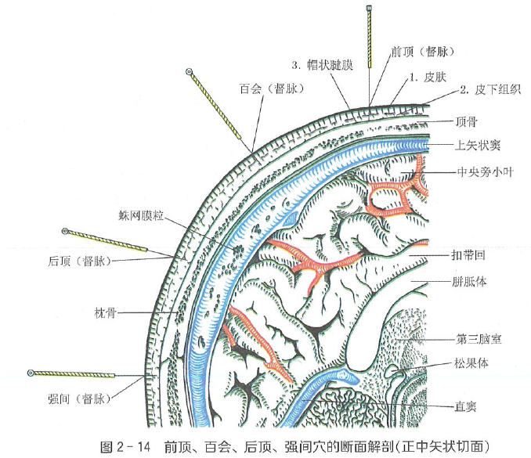
百會 ^{(GV20, Baekhoe, Baihui)}
【다른 명칭】】三陽五會, 巓上, 天滿, 維會, 鬼門, 天山, 泥丸宮, 涅丸宮.
【부위】 머리, 앞정중선(anterior median line) 위, 앞머리카락경계前髮際(anterior hairline)에서 위쪽으로 5寸. <<鍼灸大成>> “前頂後一寸五分, 頂中央旋毛中, 可容豆, 直兩耳尖.”
【취혈방법】① 앞머리카락경계에서 뒷머리카락경계까지 연결하는 선의 중점에서 앞쪽으로 1寸 지점의 오목한 곳에서 취혈한다. ② 귀를 접었을 때, 양쪽 귓바퀴 꼭대기(auricular apex)를 연결하는 선의 중점에서 취혈한다.
【근육】 머리덮개근 널힘줄(epicranial aponeurosis), 바깥머리뼈막(pericranium)
【신경】 큰뒤통수신경(greater occipital n.; C2), 도르래위신경(supratrochlear n.; CN5), 눈확위신경(supraorbital nerve; CN5)
【혈관】 뒤통수동ㆍ정맥(occipital a. & v.), 얕은관자동ㆍ정맥의 마루가지(parietal branch superficial temporal a. & v.)
, 마루이끌정맥(parietal emissary v.)
【자침법】 ▪ 사자 ▪ 횡자 (앞뒤 혹은 좌우로 자입)
【뜸법】 ▪애주구 5～7장 ▪애조구 5～20분
【개요】手三陽經ㆍ足三陽經ㆍ足厥陰經ㆍ督脈의 交會穴, 三才穴(天才), 中風七處穴
【주치병증】머리와 눈, 정신 병증.

Slide 3
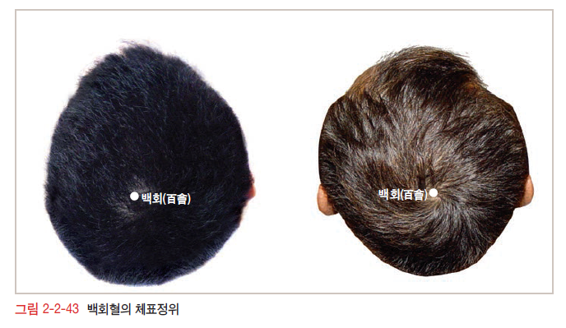
송대 이전의 “頂上回毛”, “頂上旋毛”, “頂上會髮”의 표현은 모두 百會를 지칭함.

Slide 4
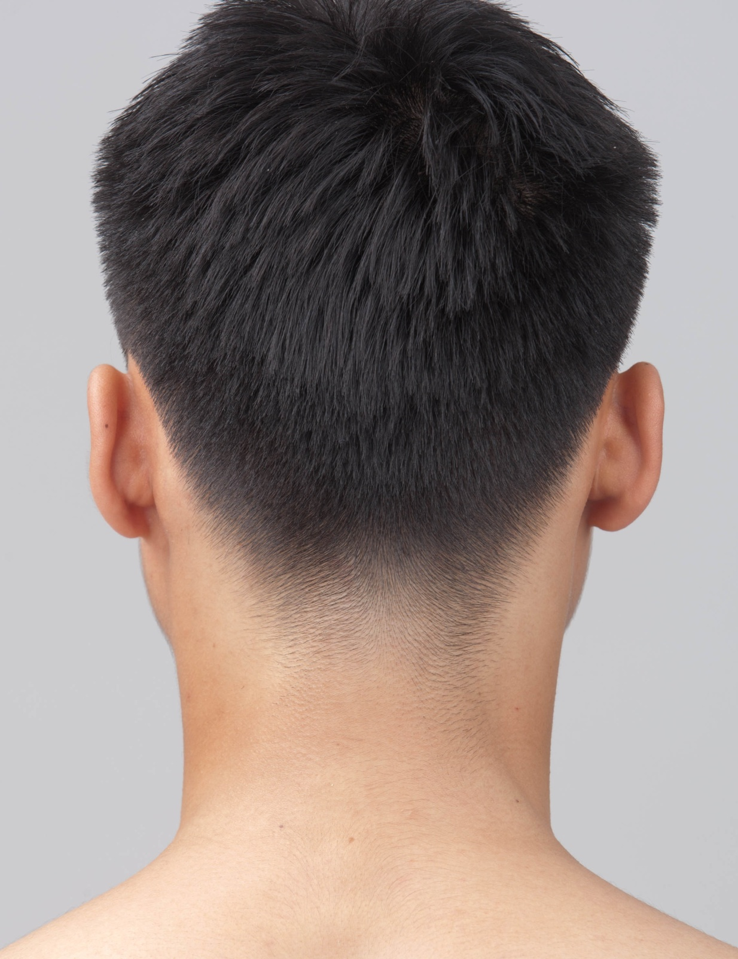
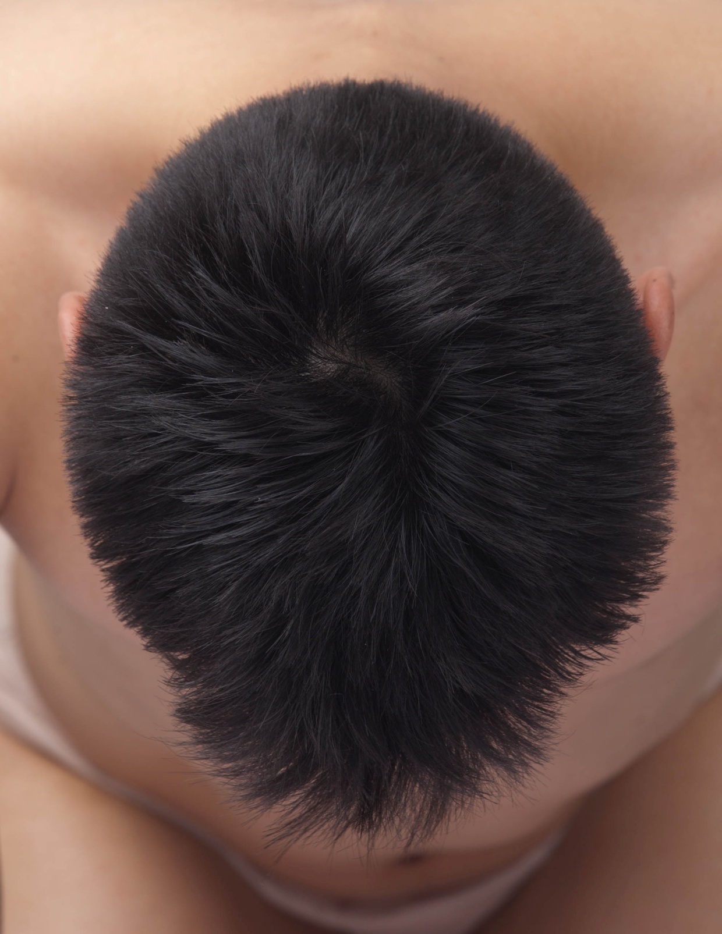
1.5촌
1.5촌
1.5촌
양쪽 이첨연결선
1.5촌
양쪽 이첨연결선
1.5촌
1.5촌
후발제
Dept. Meridian & Acupoint,
Wonkwang Univ. College of Korean Medicine

Slide 5
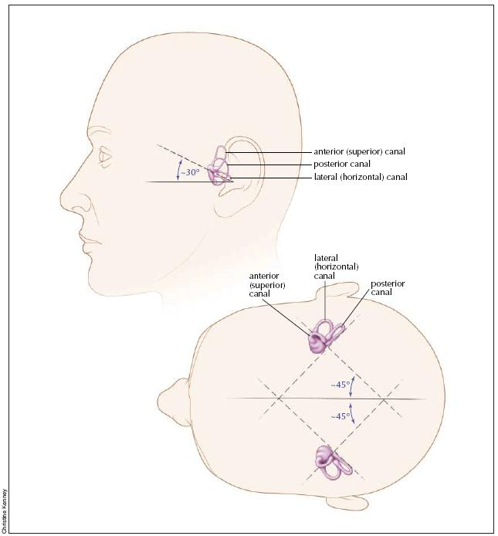
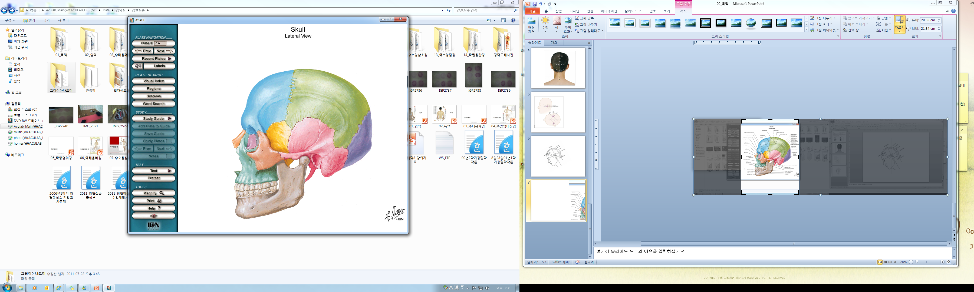
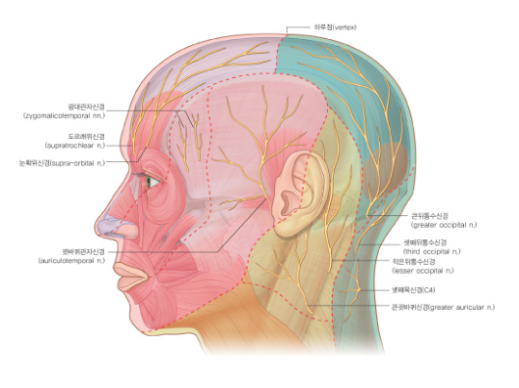

vertex

Slide 6
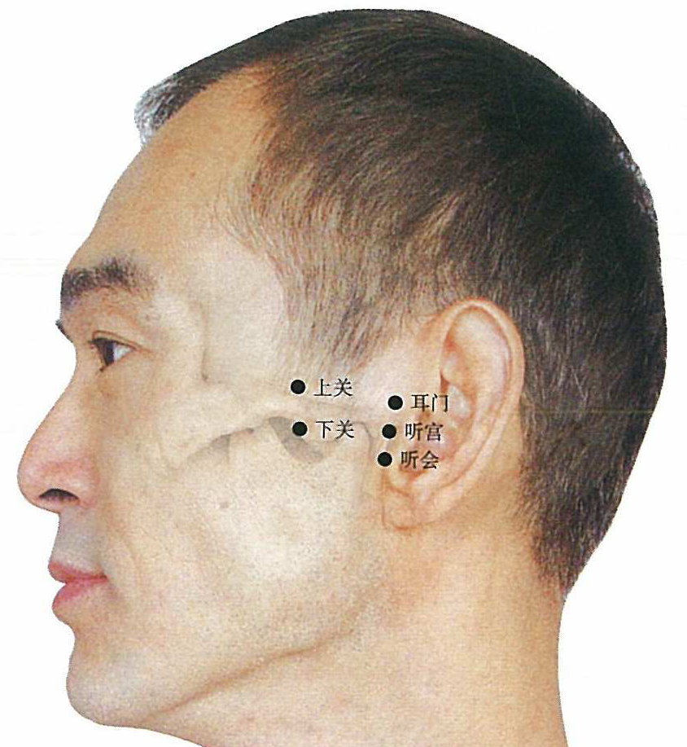
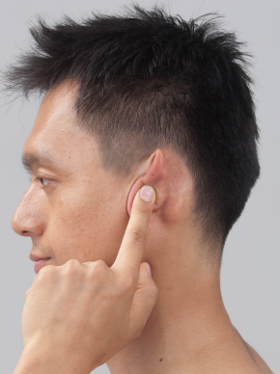
백회는 어디에?
Dept. Meridian & Acupoint,
Wonkwang Univ. College of Korean Medicine
Naso-occipital plane
30 degree from naso-occipital plane
출처: 실험침구표면해부학

Slide 7
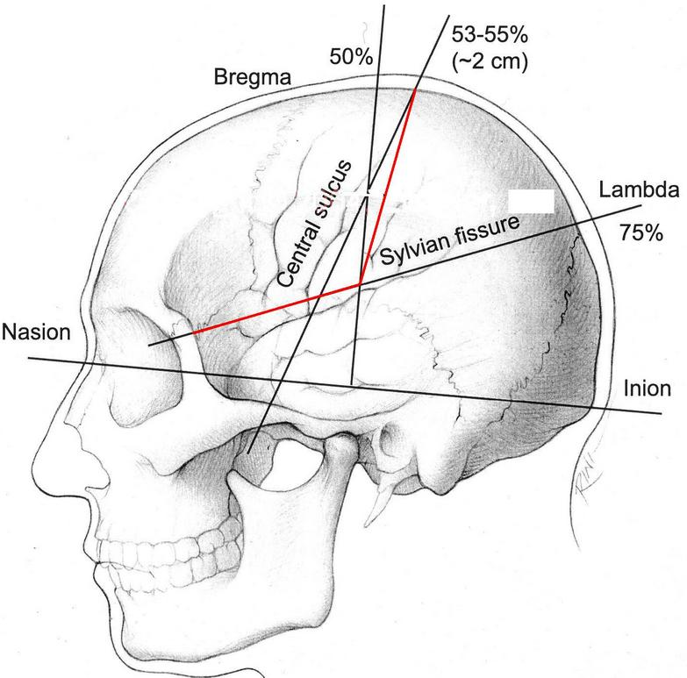
Taylor Haughton line (테일러 호튼 선)
In 1900 Taylor and Haughton described a technique to define a line on the scalp directly above the central fissure. The Taylor-Haughton line was used to identify the central fissure in computed tomography (CT) images.
  1. Nasion-Inion line (Nasion, Just below Glabella; Inion, External Occipital protuberance)
    2. Divide the Nasion-Inion (N-I) line into 25%, 50% and 75%
    3. Bregma (신회, GV22)는 25%와 50% 지점 사이에 위치
    4. Lambda (강간, GV18) 는 75% 지점에 위치
  5. Sylvian fissure line: orbitotemporal angle (A point of depressin where eyebrow ends, 사죽공(TE21) ~ 동자료(GB1)) ~ 75% point (Lambda, 강간, GV18) of N-I line.
  6. Preauricular point (청궁, SI19) ~ N-I line 50% 수직선(perpendicular line)
  7. Central sulcus: from 54% point on naso-inion line to the point where the sylvian line (5번) cuts the perpendicular line(6번)

Slide 8
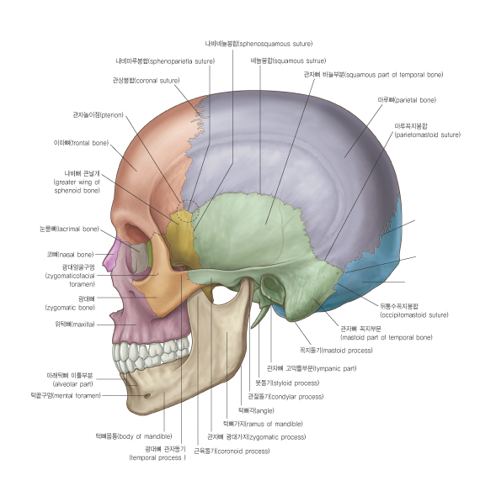
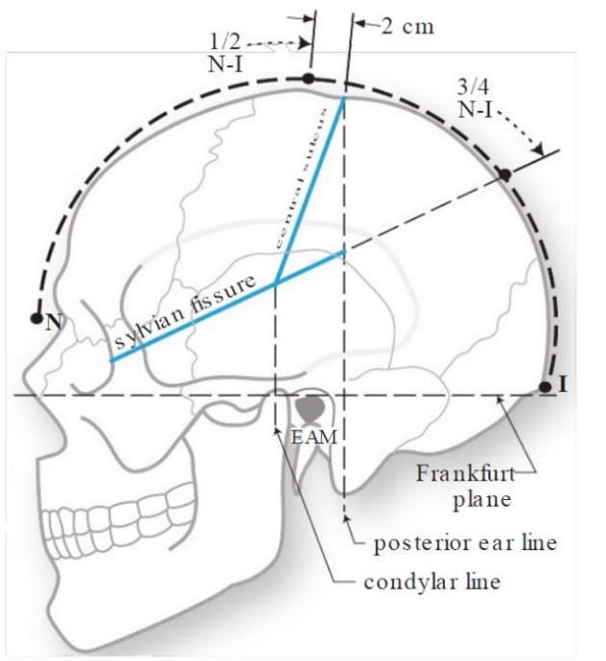
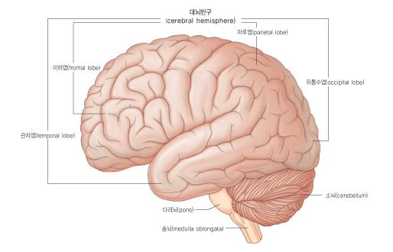
Vertex(N~I=50%)
20mm
Lamda
(N~I=75%)

Slide 9
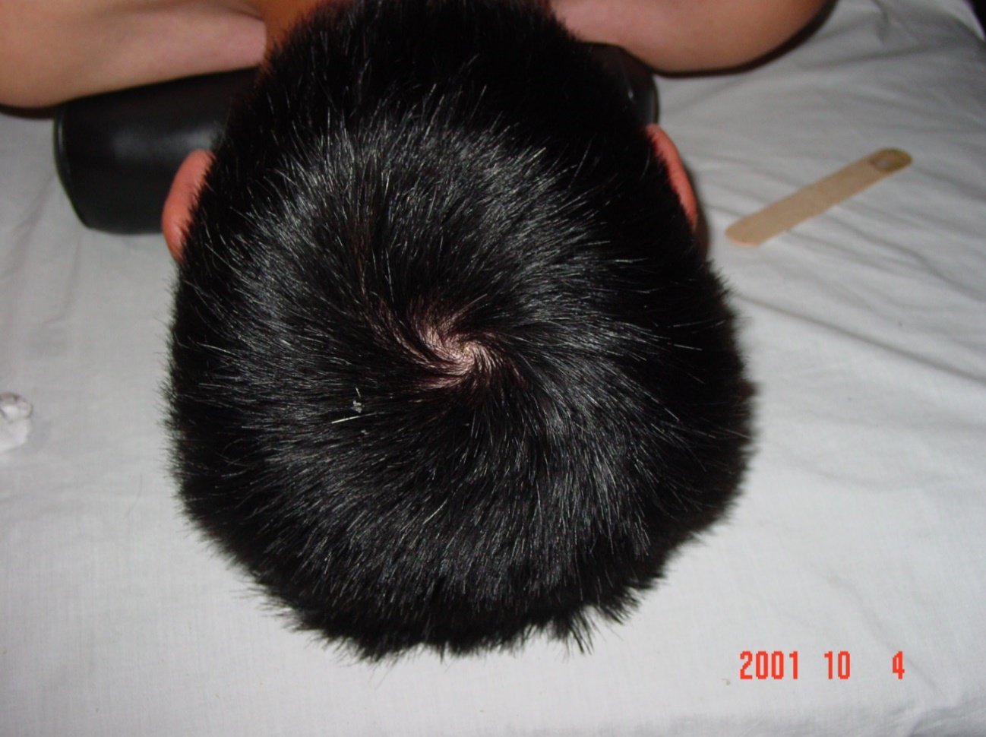
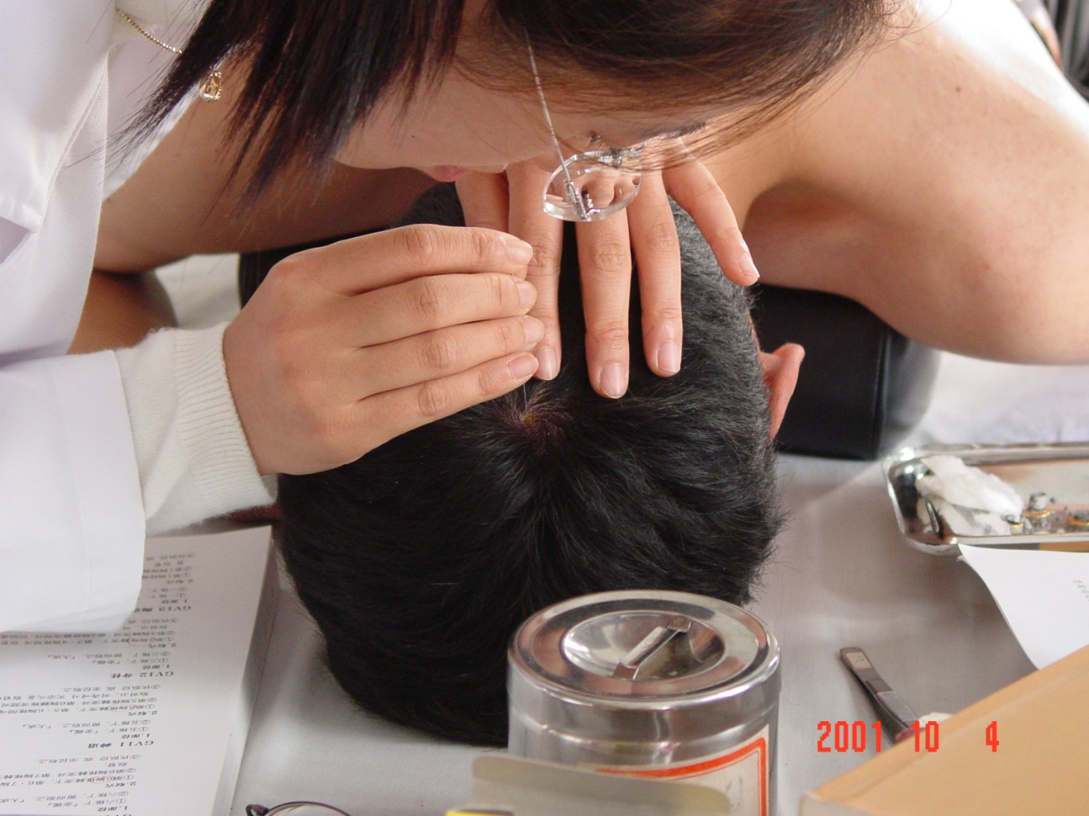
백회의 자침법
Dept. Meridian & Acupoint,
Wonkwang Univ. College of Korean Medicine
Dept. Meridian & Acupoint,
Wonkwang Univ. College of Korean Medicine

